Slide 1

Team ‘Jackpot’
유기견 크라우드 펀딩과 애완동물용품쇼핑몰, AI고객센터
Crowdfundings for abandoned dogs, pet supplies shopping mall and AI CS Team
김학현 김명진 김민준 김현빈 박우람 전세계

Slide 2

History
버전 | 날짜 | Description | 작성자
0.0.1 | 2024.08.30 | 프로젝트 PPT 레이아웃 작성 | 김민준
0.0.1 | 2024.09.02 | 프로젝트 PPT 초안 작성 | 김명진

Slide 3

PPyPPy
Contents
01
02
03
04
05
기획 의도
기술 스택
개발 목표
업무 분장표
아키텍쳐
반려 동물 양육 비율
동물 안락사 건수
펫 유튜브의 성공
배포 아키텍쳐
서비스 아키텍쳐

Slide 4
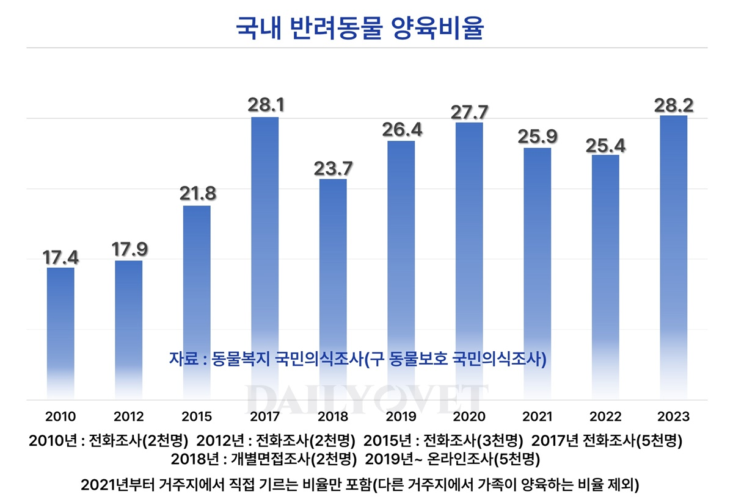
01
기획 의도(1)
반려 동물 양육비율 증가
반려동물 양육비율은 23년 통계청 기준 역대 최고인 28.2%를 돌파. 농림축산식품부의 이번 조사에 따르면 13년 만에 10.8%p 증가하여 약 62퍼센트의 증가율을 보였다.
출처 : https://www.dailyvet.co.kr/news/policy/206485

Slide 5
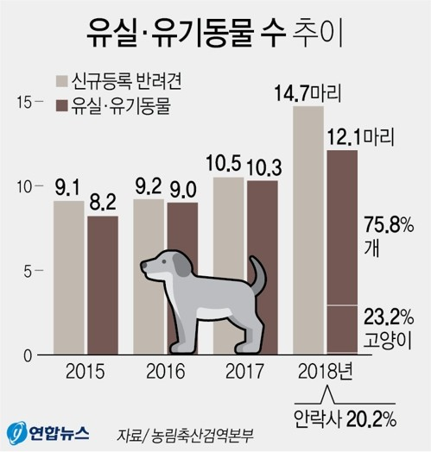
01
기획 의도(2)
동물 안락사 건수도 역대 최고
유실, 유기동물 수도 꾸준히 함께 증가하여 구조된 유기견 중 20%, 2만 4천마리 이상의 동물이 안락사 당했다.
출처 : https://m.yna.co.kr/view/AKR20190722045900030

Slide 6
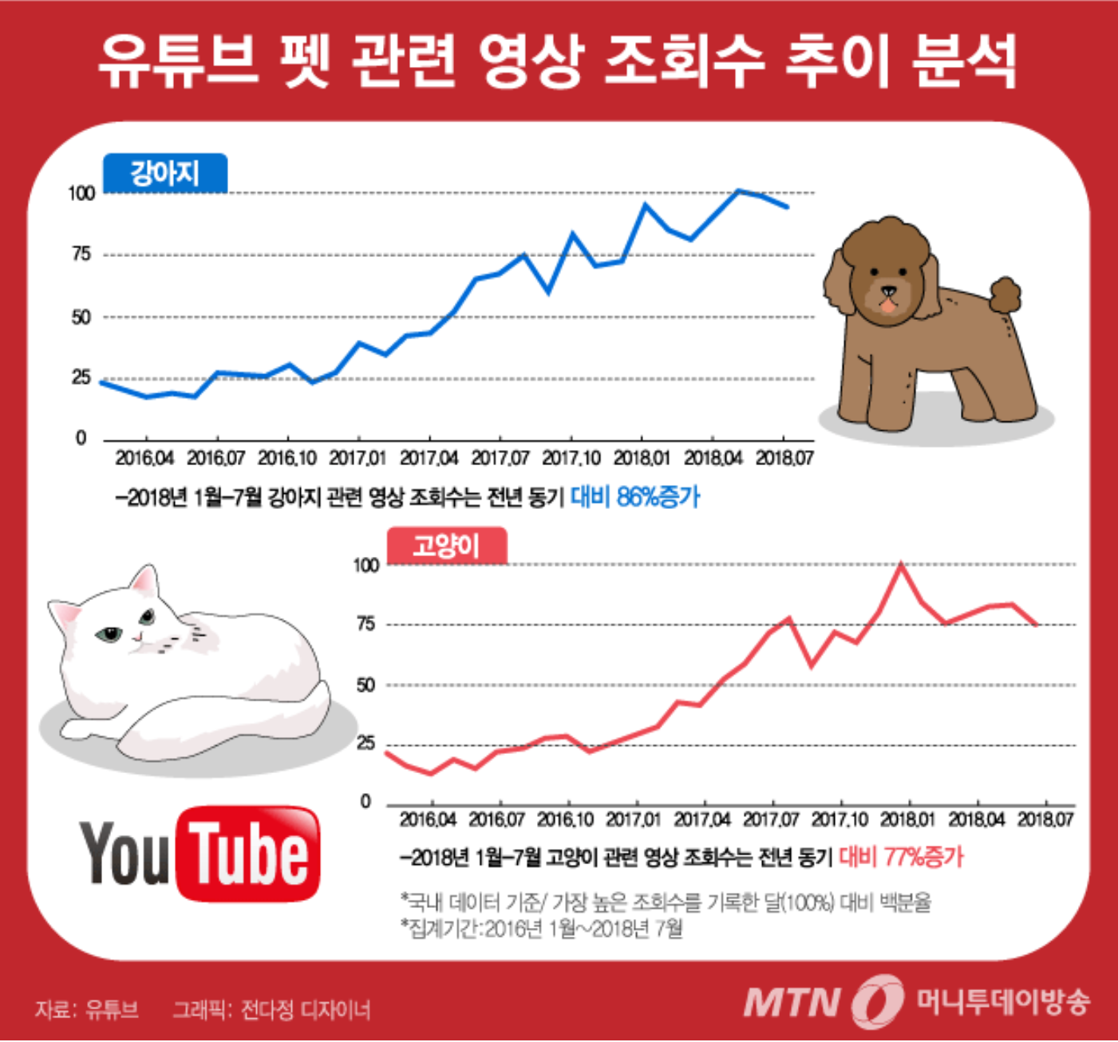
01
기획 의도(3)
펫 컨텐츠를 통한 유기견 보호
반려동물 컨텐츠 소비 추이가 꾸준히 증가하고 있으며, 직접 부양하지 않지만 반려동물 컨텐츠를 후원하는 ‘랜선 집사’ 라는 신조어도 등장. 유기견들의 컨텐츠를 홍보하고 크라우드 펀딩을 통해 안락사 당하는 유기견들이 입양자를 구할 수 있을 때까지 보호.
출처 : https://www.dailyvet.co.kr/news/policy/206485

Slide 7
























02
우리가 사용한 기술 스택
백엔드
DevOps
프론트 엔드
API
Tools

Slide 8




03
개발목표
펀딩
경매장
쇼핑몰
AI 고객센터
유기견 보살피기 펀딩을 통해 더 많은 유기견에 대한 관심을 유도하고 더 많은 유기견의 생명권을 존중한다.
펀딩에 기여도가 높은 한정된 회원만 경매장에 접근 가능하도록 하여 펀딩에 대한 의욕을 유도한다.
애견용품 쇼핑몰을 통해 유기견 보살피기 펀딩 서비스를 꾸준히 유지할 수 있게 한다.
AI 고객센터 대응을 통해 사이트 이용자의 편의를 시간에 관계없이 확보한다.

Slide 9
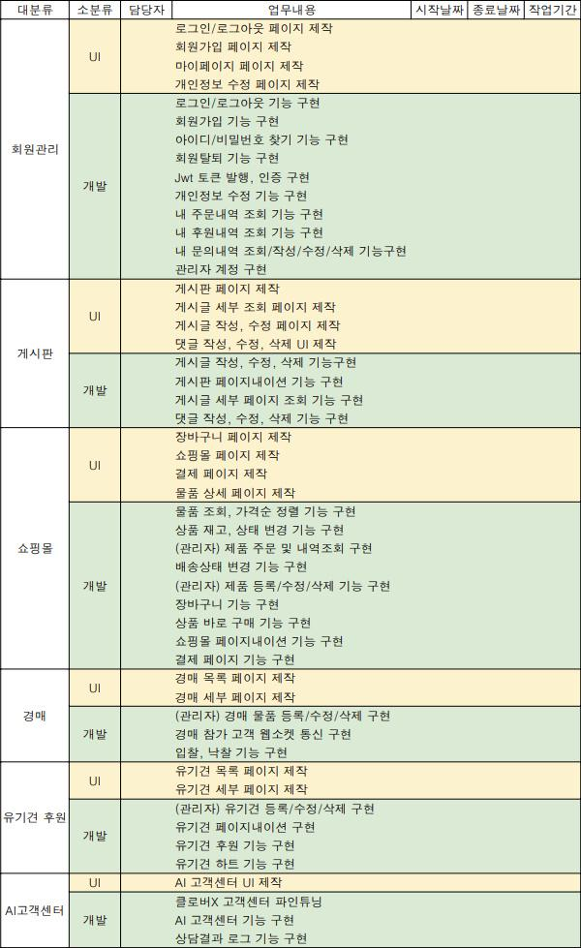
04
업무 분장표

Slide 10


05
배포 아키텍처

Slide 11

05
서비스 아키텍처
frontEnd
webSocket
backEnd
objectStorage
dataBase

Slide 12
감사합니다
THANK
YOU
Jackpot
김학현 김명진 김민준 김현빈 박우람 전세계
Team4K

